Slide 1
KIS云专业版财务初始化
KIS服务营销部
2019.4

Slide 2
目录
现金流量初始数据
固定资产初始数据
科目初始数据

Slide 3
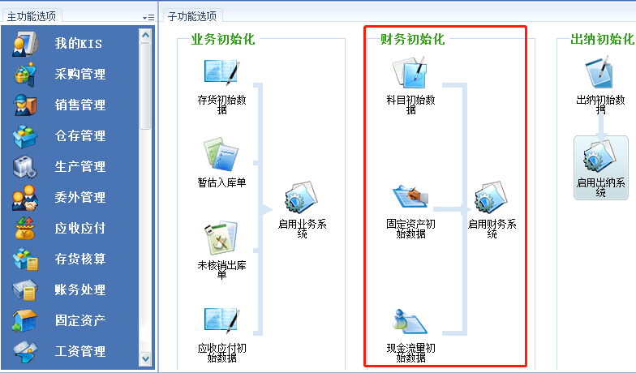
财务初始化
科目初始数据
固定资产初始数据
现金流量初始数据

Slide 4
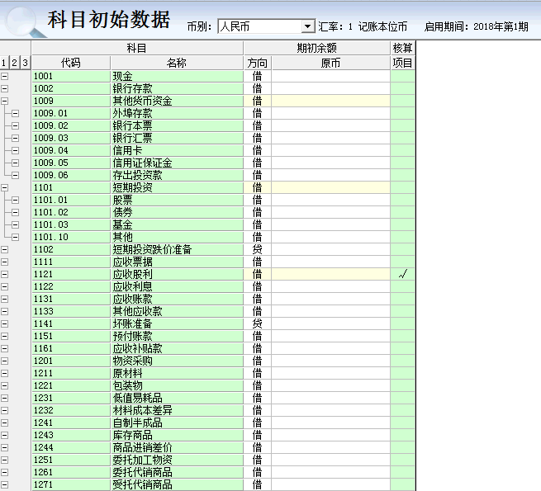
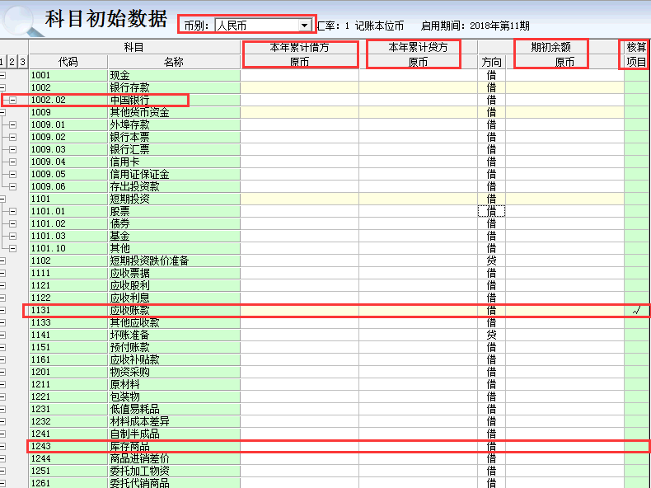
科目初始数据
启用期间
年初启用/年中启用

Slide 5
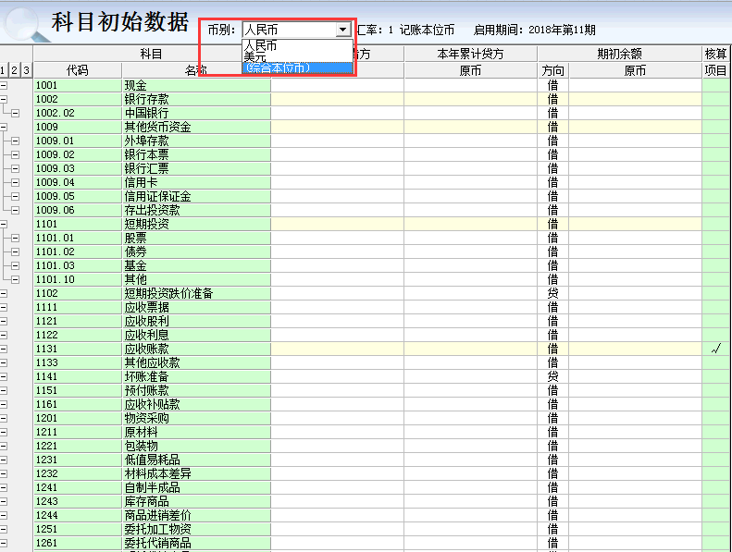
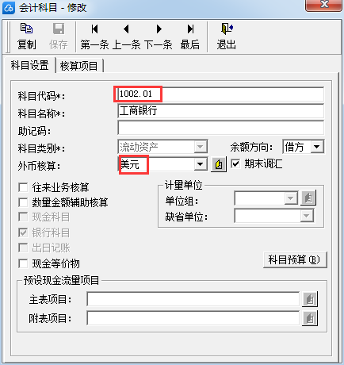
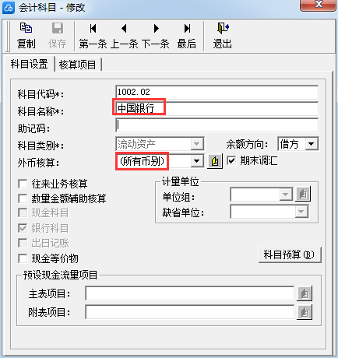
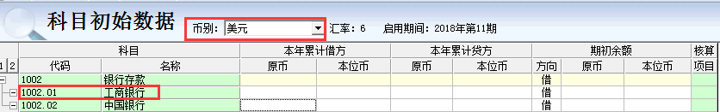
科目初始数据
外币科目录入
科目属性外币核算选择
币别切换录入

Slide 6
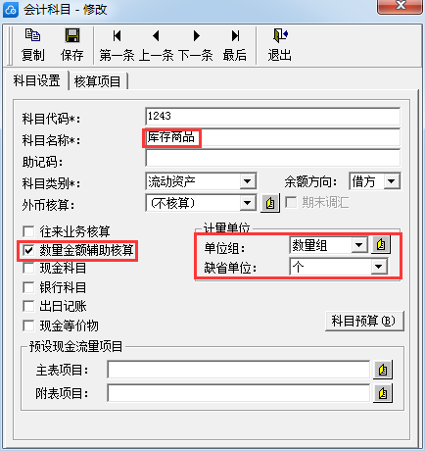
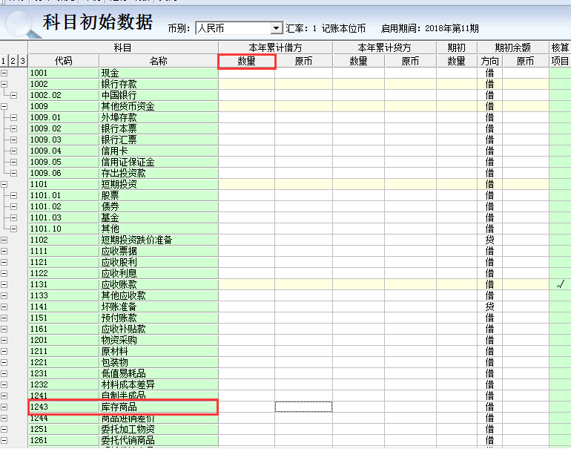
科目初始数据
数量金额辅助核算科目录入

Slide 7
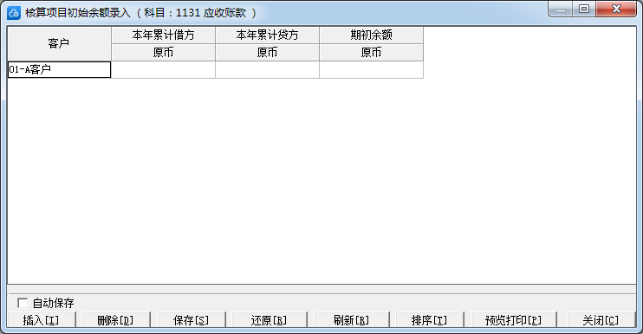
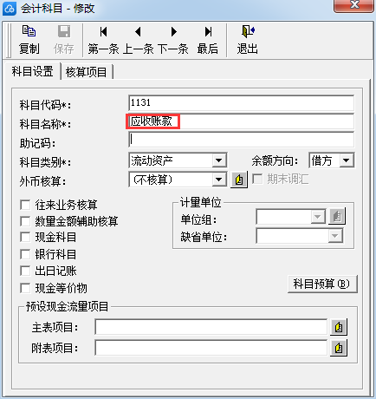
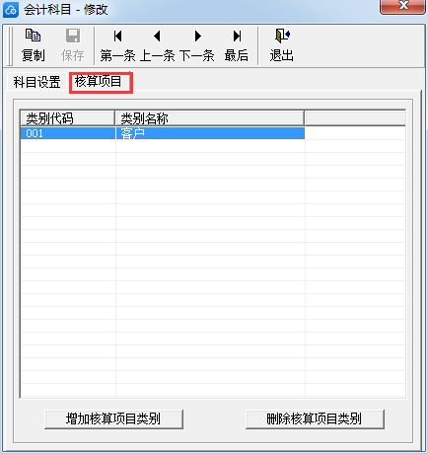
科目初始数据
核算项目科目录入

Slide 8
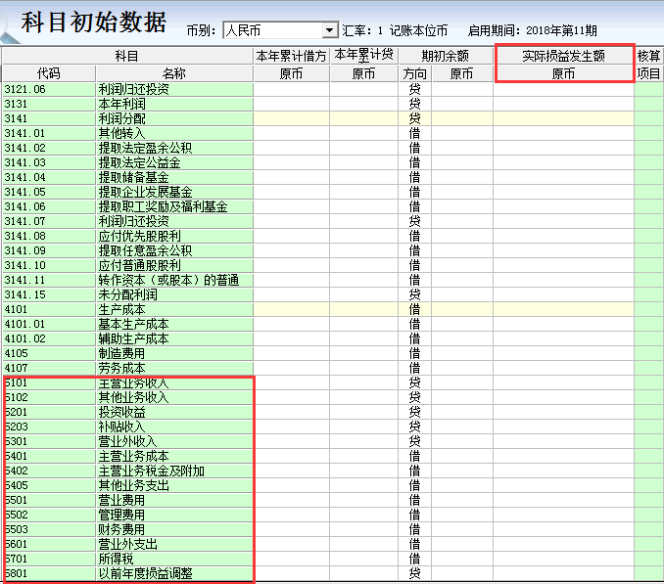
科目初始数据
损益类科目录入
实际损益发生额
影响利润表取数

Slide 9
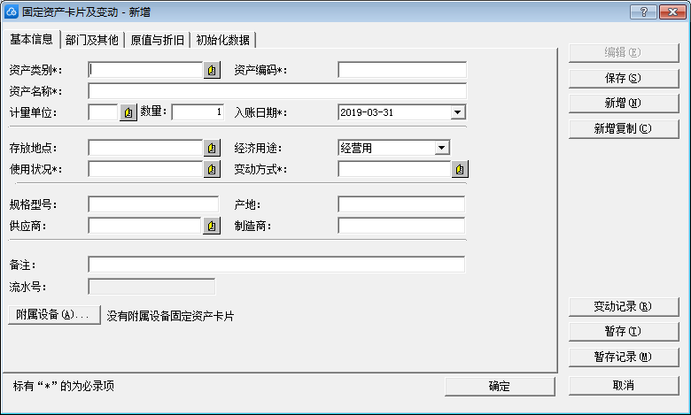
固定资产初始数据
卡片录入
启用期间（年初/年中）
支持数据传递

Slide 10
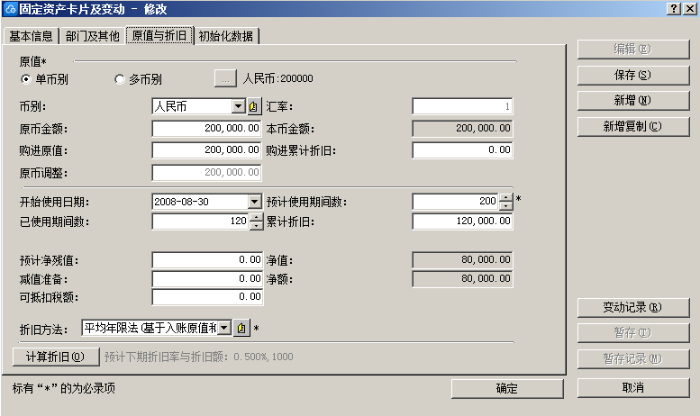
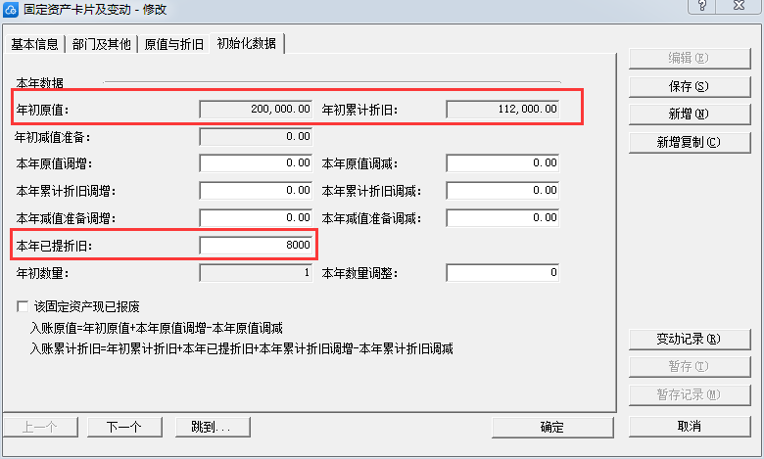
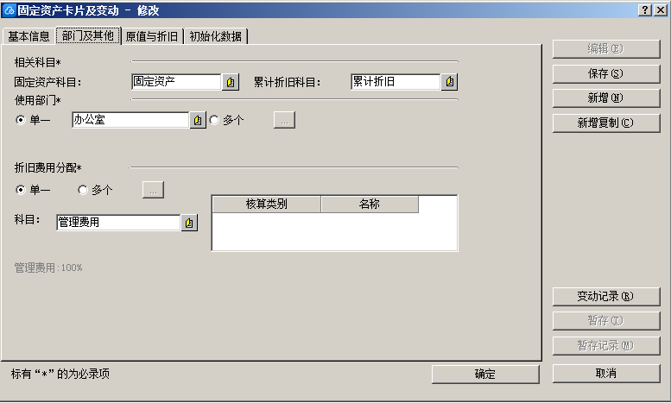
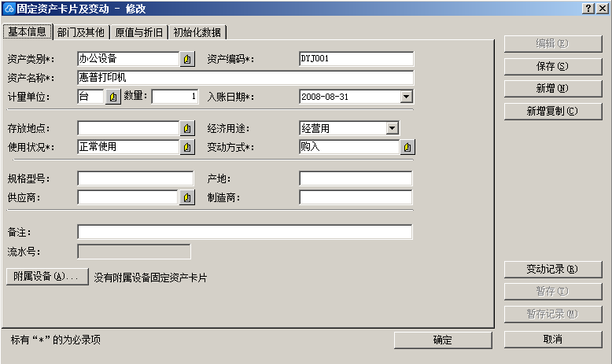
固定资产初始数据
年中卡片录入
以往年度卡片录入
  案例一：编号DYJ001，惠普打印机，2008年8月购进，原值20万元，预计使用期间数200期，账套2018年9期启用，截至2018年8月31日共使用了120期，已提折旧12万，其中2018年计提折旧0.8万元。

Slide 11
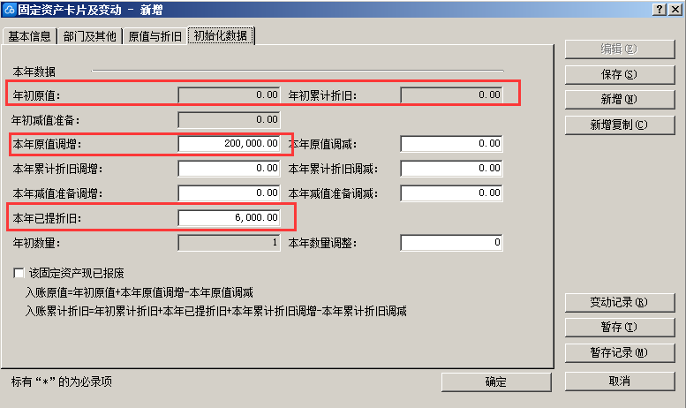
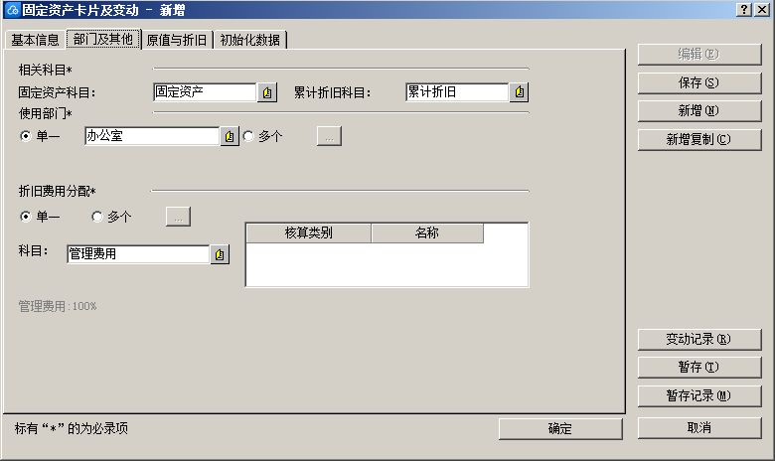
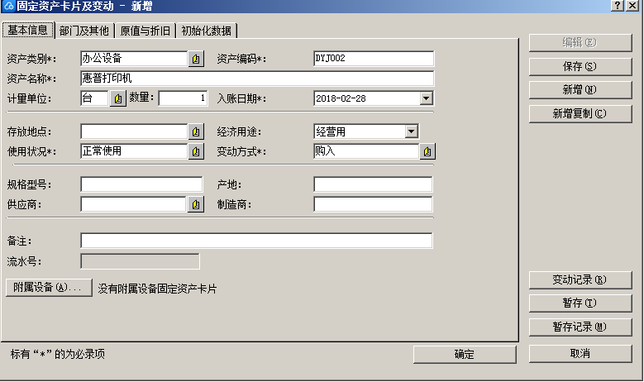
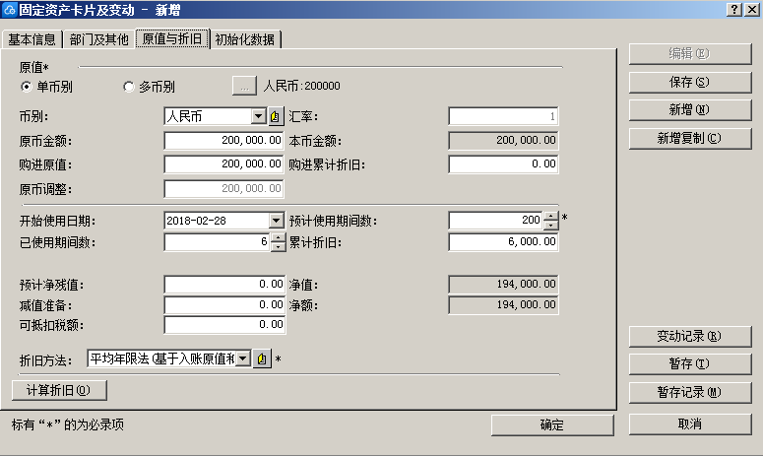
固定资产初始数据
年中卡片录入
本年度卡片录入
  案例二：编号DYJ002，惠普打印机，2018年2月10日投入使用（账套启用当年开始使用），截至2018年8月31日共使用了6期，已提折旧0.6万元，其余信息与案例一相同。

Slide 12
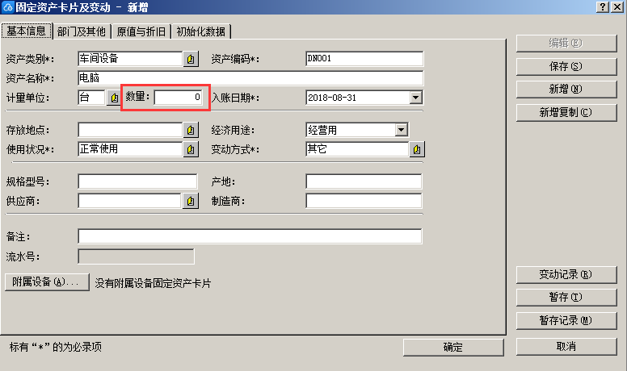
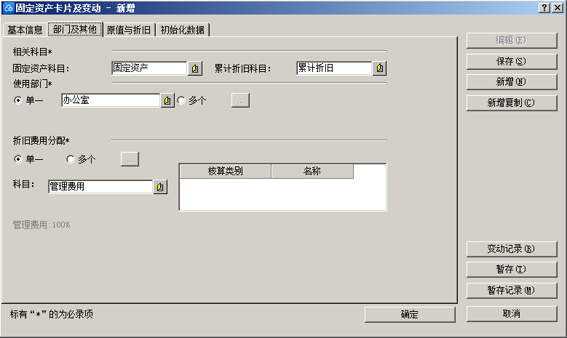
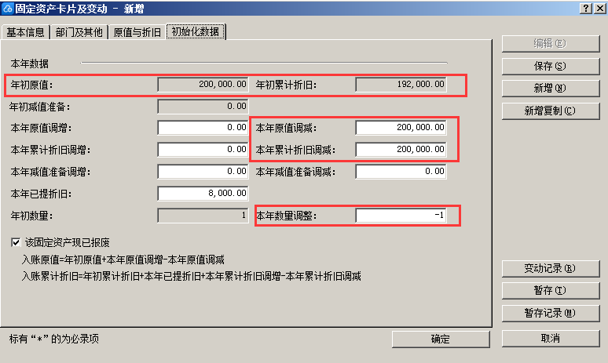
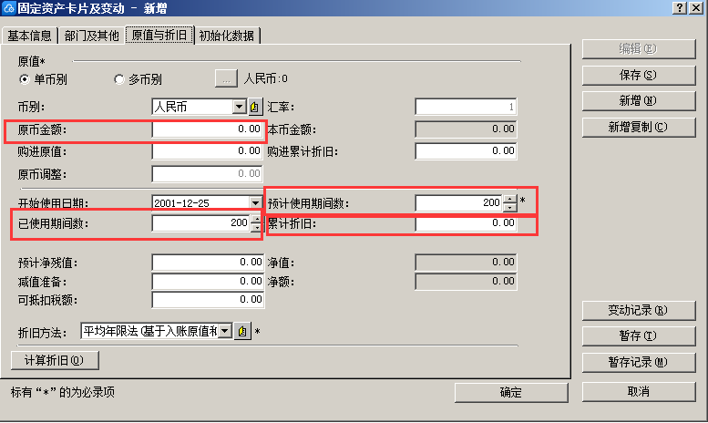
固定资产初始数据
年中卡片录入
本年报废卡片录入
  案例三：DN001，电脑，2001年12月开始使用，至2018年8月已期满报废，原值20万，残值为0，2018年1-8月折旧0.8万元，

Slide 13
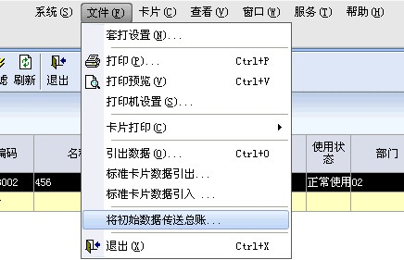
固定资产初始数据
数据传递到科目初始数据
  财务系统未结束初始化

Slide 14
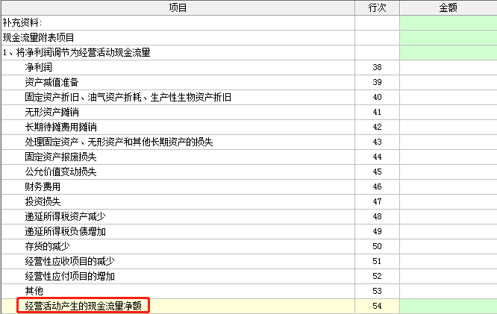
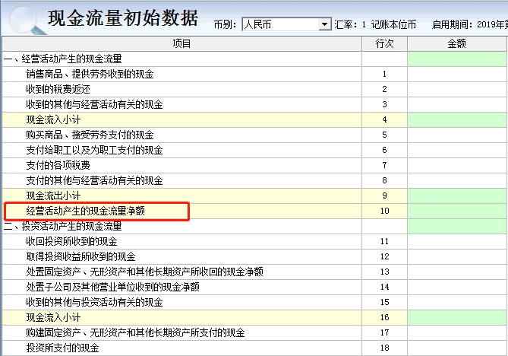
现金流量初始数据
启用期间
年初/本年新开账企业账套无需录入
等式
主表经营活动产生的现金流量净额=附表经营活动产生的现金流量净额

Slide 15
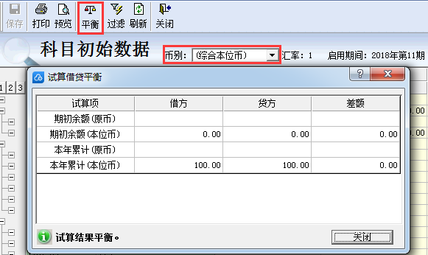
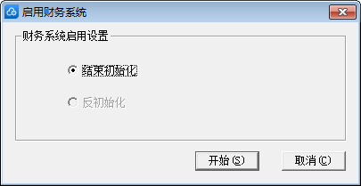
财务初始化
检测平衡
综合本位币
结束初始化
试算平衡
反初始化
启用期间
凭证状态

Slide 16
内容回顾
现金流量初始数据
固定资产初始数据
科目初始数据

